Slide 1
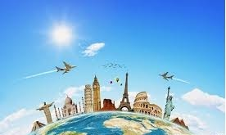


Семейно състезание “Време за движение”
за ученици от 6^{-ти} клас
30.09.2015 г. (сряда) 18:00 ч.

Slide 2
Природни, архитектурни и исторически забележителности в България

Slide 3
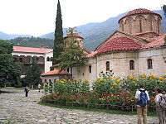
Знаете ли кое е това место?
…
А къде се намира ...?
Бачковски манастир

Slide 4
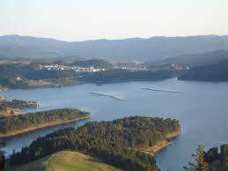
Това е снимка на ....
язовир Доспат

Slide 5
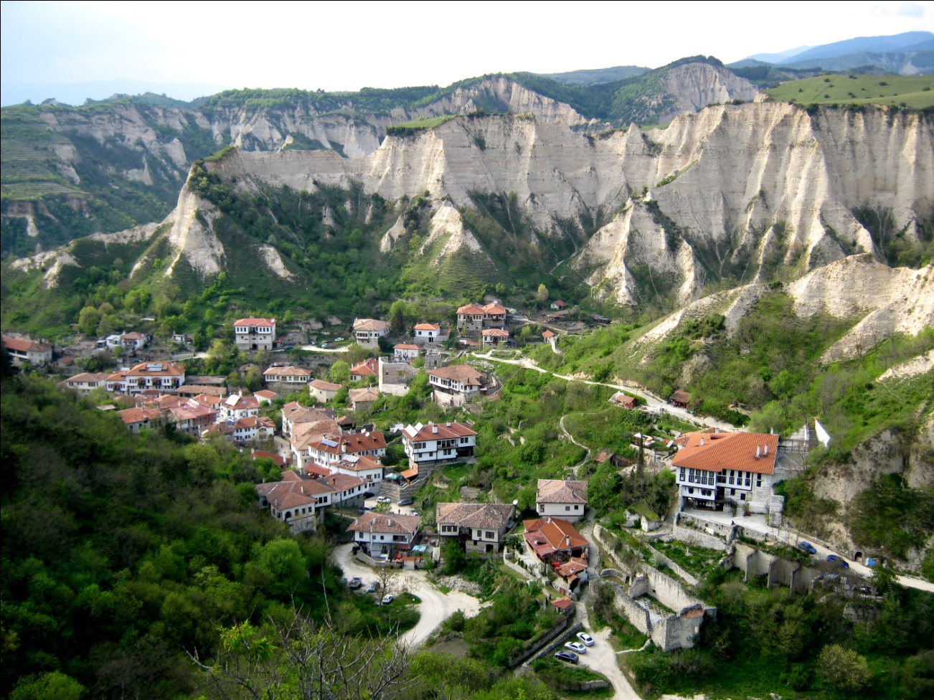
Знаете ли кое е това место?
А как да отида до там ...?
гр. Мелник

Slide 6

Знаете ли кое е това место?
А как да отида до там ...?
гр. Несебър

Slide 7
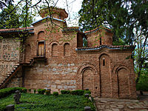
Знаете ли кое е това место?
А как да отида до там ...?
Църквата в Бояна

Slide 8
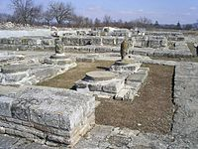
Знаете ли кое е това место?
А как да отида до там ...?
Плиска

Slide 9
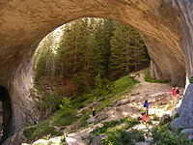
Знаете ли кое е това место?
А как да отида до там ...?
Чудните мостове Родопите

Slide 10
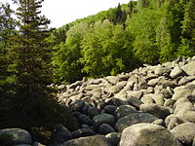
Знаете ли кое е това место?
А как да отида до там ...?
ПП Витоша – Златните мостове

Slide 11
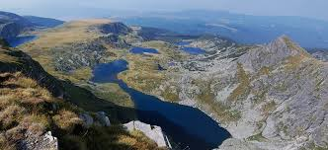
Знаете ли кое е това место?
А как да отида до там ...?
Седемте Рилски езера

Slide 12
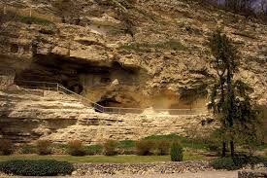
Знаете ли кое е това место?
А как да отида до там ...?
Аладжа манастир

Slide 13
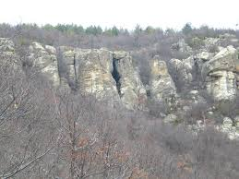
Знаете ли кое е това место?
А как да отида до там ...?
Утробата

Slide 14
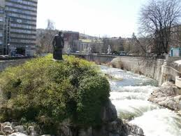
Знаете ли кое е това место?
А как да отида до там ...?
Рачо ковача гр. Габрово

Slide 15
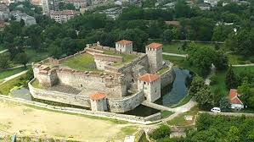
Знаете ли кое е това место?
А как да отида до там ...?
Баба Вида гр. Видин

Slide 16
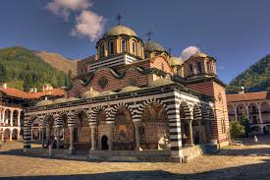
Знаете ли кое е това место?
А как да отида до там ...?
Рилски манастир

Slide 17
Природни, архитектурни и исторически забележителности в Европа

Slide 18
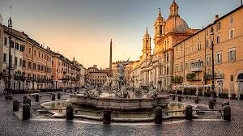
Знаете ли кое е това место?
А как да отида до там ...?
пл. Навона Рим, Италия

Slide 19
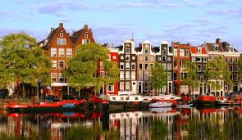
Знаете ли кое е това место?
А как да отида до там ...?
Амстердам, Холандия

Slide 20
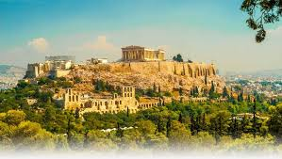
Знаете ли кое е това место?
А как да отида до там ...?
Акрополът - Атина, Гърция

Slide 21
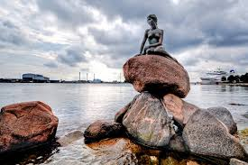
Знаете ли кое е това место?
А как да отида до там ...?
Копенхаген, Дания

Slide 22
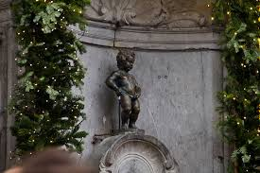
Знаете ли кое е това место?
А как да отида до там ...?
Брюксел, Белгия

Slide 23
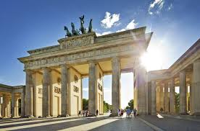
Знаете ли кое е това место?
А как да отида до там ...?
Бранденбургска врата, Берлин

Slide 24
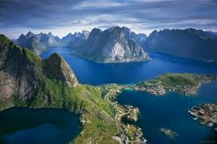
Знаете ли кое е това место?
А как да отида до там ...?
Фьордите в Норвегия

Slide 25
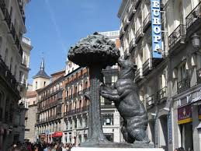
Знаете ли кое е това место?
А как да отида до там ...?
Мадрид, Испания

Slide 26
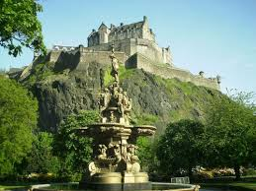
Знаете ли кое е това место?
А как да отида до там ...?
Единбург, Шотландия

Slide 27
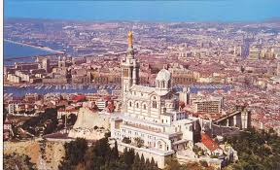
Знаете ли кое е това место?
А как да отида до там ...?
Марсилия, Франция

Slide 28
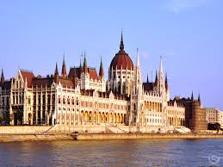
Знаете ли кое е това место?
А как да отида до там ...?
Будапеща, Унгария

Slide 29
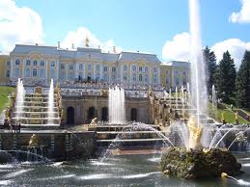
Знаете ли кое е това место?
А как да отида до там ...?
Санкт Петербург, Русия

Slide 30
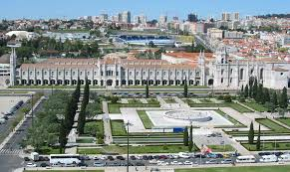
Знаете ли кое е това место?
А как да отида до там ...?
Лисабон, Португалия

Slide 31
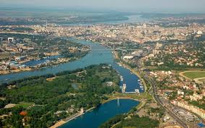
Знаете ли кое е това место?
А как да отида до там ...?
Белград, Сърбия

Slide 32
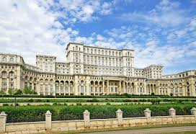
Знаете ли кое е това место?
А как да отида до там ...?
Букурещ, Румъния

Slide 33
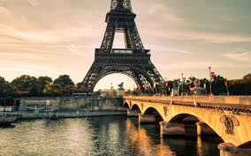
Как се казва реката на снимката?
Сена

Slide 34
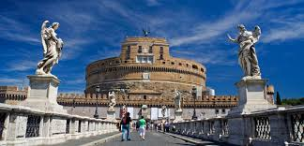
Как се казва замъкът на снимката?
Кастел Сант Анджело, Рим

Slide 35
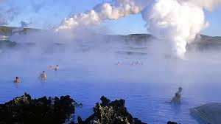
Знаете ли къде се намира …?
Исландия

Slide 36
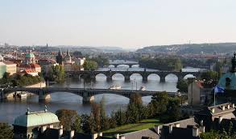
Как се казва реката на снимката?
Вълтава, Прага, Чешка република

Slide 37
БЛАГОДАРЯ ВИ ЗА УЧАСТИЕТО И ВИ ЖЕЛАЯ ДА ПОСЕТИТЕ ВСИЧКИ МЕСТА, КОИТО РАЗГЛЕДАХМЕ!

